Slide 1
Номенклатури, кодиране на номенклатурите

Slide 2
Номенклатури
Определение:
Списък от обекти, обединени по 1 или няколко признака
Списък от значенията на информационно множество, формирано на базата на общи признаци
Разработват се само за призначната информация – предвидимост на значенията на признаците за определена предметна област

Slide 3
Изисквания
пълнота
стабилност
единство за съответната среда – обект, област от знания, предмет на дейност
липса на дублиране
възможност за разширяване
Предимства на използването им
единен информационен език
рационализиране на обработките
приемственост
непротиворечивост при реализация на проектните решения

Slide 4
Използване при разработката на ИС
в хода на цялостното проектиране – при проектиране на входа, изхода, БД
при внедряване на системата
при развитие и усъвършенстване на системата

Slide 5
Класификация на информационните множества
Същност - логическа операция на разпределение и подреждане на обектите (елементите) на множеството на подмножества (групировки) като се вземат предвид присъщите им признаци
Основни понятия:
Система за класификация е съвкупност (набор) от правила за
разделянето на обектите на дадено множество на подмножества.
Класификационен признак – свойство, характеристика на обектите на множеството
Класификационна групировка – обекти с едно и също значение на класификационния признак
Степен на класификация - съвкупност от класификационни групировки по определен признак за класификация (ниво)
Класификатор е систематизиран списък от признаците на класификацията, класификационните групировки и отделните елементи на номенклатурата.

Slide 6
Системи за класификация
Йерархична
За множества с присъща йерархия на признаците
Формиране на непресичащи се, йерархично подредени класификационни групировки
Йерархичните нива – присъщи за всички елементи на множеството
Всяка класификационна групировка се разделя съгласно присъщия само за нея набор от значения на по-низшия класификационен признак

Slide 7
Получените в резултат на деленето групировки на всяко от равнищата трябва да се отнасят само към една от висшестоящите групировки;
Деленето трябва да се прави последователно, без да се пропуска поредното равнище, при което може да се наруши йерархията на структурата.
При построяването на йерархичната структура е важно да се определи системата от признаци за делене и редът за последователното им подреждане.

Slide 8
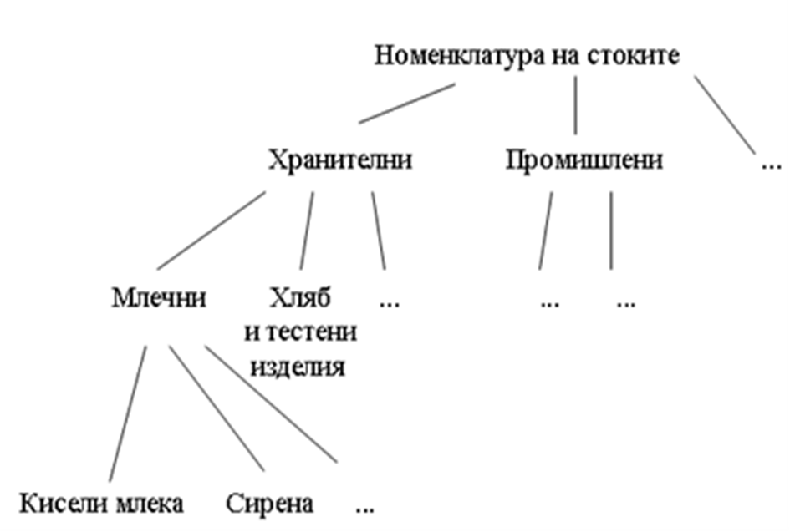

Slide 9
Фасетна
Фасет – независим признак за класификация
Използване - при отсъствие на йерархична подчиненост на признаците
За всеки признак - самостоятелно, независимо разделяне на класификационни групировки

Slide 10
Кодиране на номенклатурите
Необходимост
Еднозначна идентификация на обектите;
Осигуряване на единен информационен език;
Намаляване на разрядността на обработваемата информация;
Защита и коректност на данните;
Възможност за контрол на данните – по четност или нечетност, по модул, с кодове за откриване и поправяне на грешки.

Slide 11


Същност – присвояване на условни означения на елементите на номенклатурата
Основни понятия:
Система за кодиране (код) - правила за присвояване на условни означения на елементите на номенклатурата.
Шифър - съкратено условно означение на дадена позиция (елемент) от номенклатурата.
Азбука на кода - съвкупността от символи, използвани при кодирането.
Структура на код - определя разпределението на отделните признаци на номенклатурата в разрядите на кода.
X X X X X

Slide 12
Видове кодове
Семантични
Технически
еднопризначни
Многопризначни
Регистрационни
Класификационни
Говорящо
Полуговорящи
Неговорящи
Буквени
Цифрови
Азбучно-цифрови

Slide 13
Изисквания към кодовете
Да осигурят възможност за присвояване на уникални обозначения на обектите от номенклатурата;
Да отразява пълно призначността на номенклатурата;
Да осигуряват разширяване на номенклатурата без разрушаване на кодирането на вече съществуващи елементи;
Да са стабилни във времето;
Простота, логичност, удобство;
Минимална разрядност .

Slide 14
Системи за кодиране (кодове) по начин на построяване
Пореден
Сериен
Обикновен
модифициран
Разряден
На основата на йерархична класификация
На основата на фасетна класификация
Шахматен
Повторителен
Комбиниран

Slide 15
Пореден код
Начин на построяване – поредни номера на елементите; подходящ за еднопризначни номенклатури
Предимства:
проста за построяване;
малко разряден;
възможност за автоматизирано присвояване на шифри;
безпроблемно разширяване на номенклатурата.

Slide 16
Недостатъци:
В структурата му не се отразява призначността на номенклатурите;
Ако списъкът е предварително подреден, добавянето на нов елемент разваля систематизацията на списъка.
Пример – факултетните номера

Slide 17
Сериен код
Приложение
Начин на построяване:
серии от номера за група елементи
размер на сериите
Предимства
Недостатъци

Slide 18
Наименования | Обикновен | Модифициран
Направление „Икономика“ | (01 – 12) | (01 – 17)
МИО | 01 | 01
Логистика | 02 | 02
Икономическа теория | 03 | 03
Свободни (резерв от шифри) | 04-12 | 04 - 14
Направление „Математика“ | (13 – 17)
Математика | 13 | 15
Приложна математика | 14 | 16
Математика и информатика | 15 | 17
Свободни (резерв от шифри) | 16-17 | --------------

Slide 19
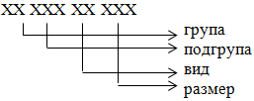
Разряден код, основан на йерархична класификация
Приложение – многопризначни номенклатури; йерархична зависимост между признаците

Slide 20
2. Начин на построяване:
анализ на особеностите на номенклатурата;
определяне на признаците и йерархията им (съподчинеността);
определяне разрядността на всеки признак;
построяване структурата на кода: висшият признак – най-вляво, подчиненият му – по-вдясно и т.н.

Slide 21
Предимства
в структурата на кода е отразенна призначността на номенклатурата
кодът е говорящ;
лесно разширяване на номенклатурите.
Недостатъци
дълги кодови означения;
не оптимален използването на капацитета на кода ;
Особеност -за обръщане към по-нисши признаци е необходимо използването им заедно с по-висшите

Slide 22
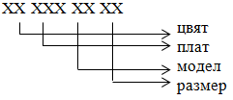
Разряден код, основан на фасетна класификация
Същност
Начин на построяване
Предимства
Недостатъци

Slide 23
Шахматен код
Приложение – двупризначни номенкатури
Начин на построяване

Slide 24
Повторителен код
В 14-56 АС
Комбиниран код
Напр. ЕГН

Slide 25
Методика за построяване на номенклатури и кодове
Изследване на съществуващите номенклатури и кодове
Анализ и оценка
Определяне списъка от номенклатури за проекта
Разработка на кода за всяка номенлатура
Избор на код
Построяване на структурата на кода
Документуране
При необходимост – разработка на класификатори (кодови книги)

